Slide 1


Система электронного голосования
Выполнили:
Завойкин А.,
Голубев И.,
Козлов А.
ИТ-11МО
Преподаватель: Ларина Ю.А.

Slide 2
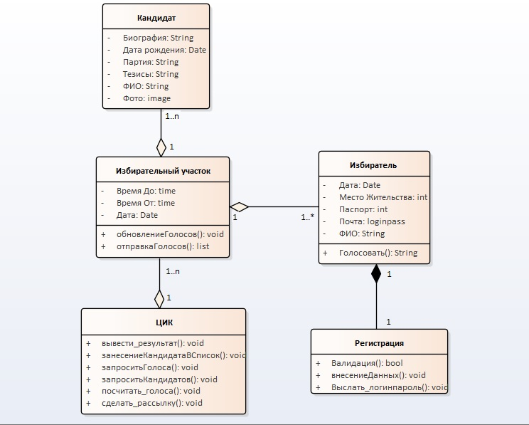
Диаграмма классов

Slide 3

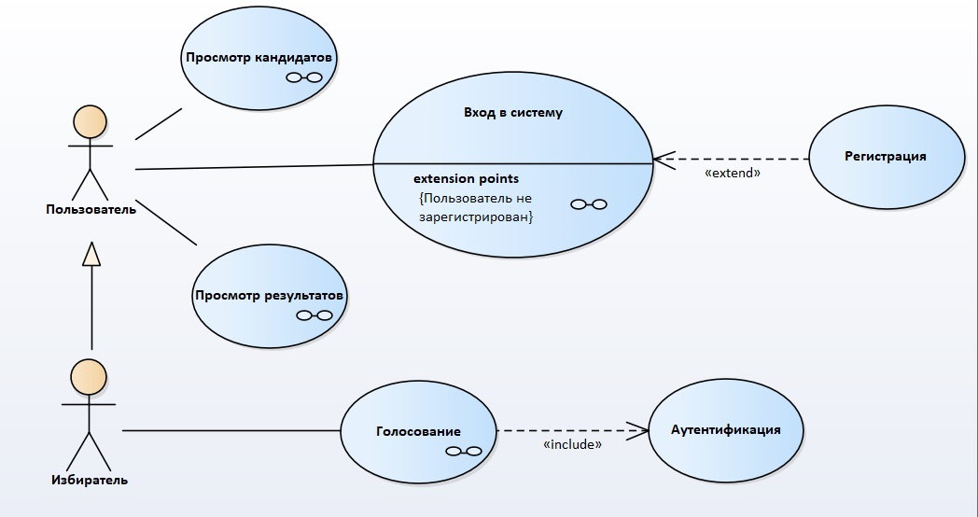
Use Case избиратели

Slide 4
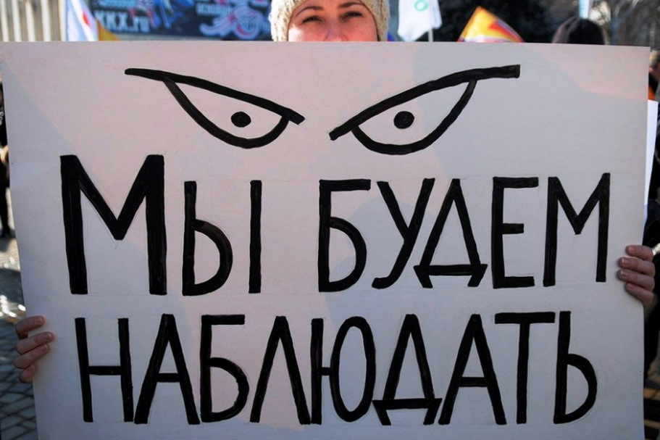
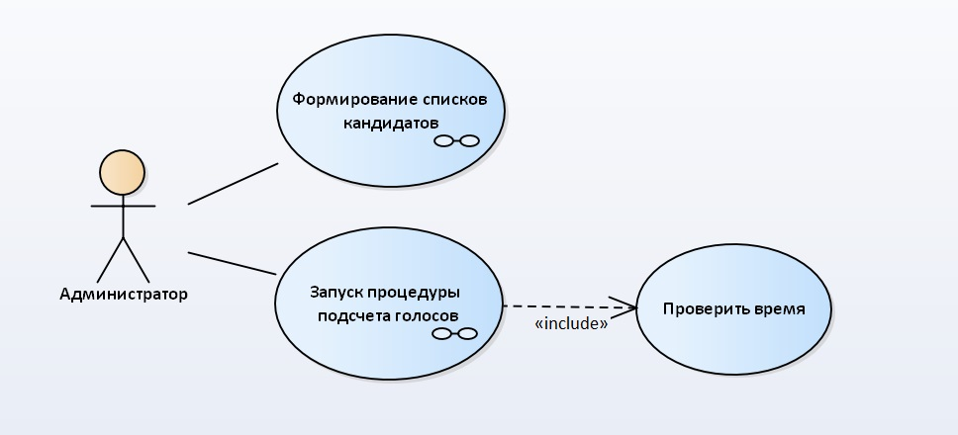
Use Case администратор

Slide 5

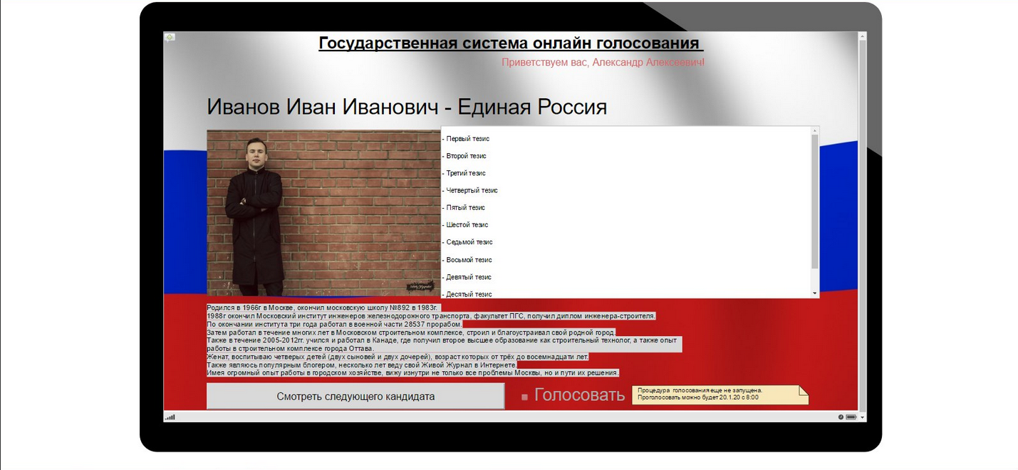
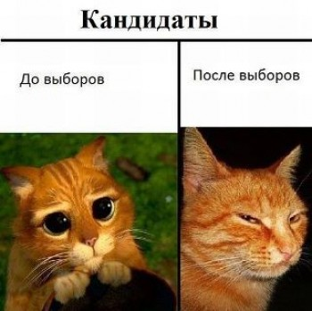
Страница информации о кандидате

Slide 6
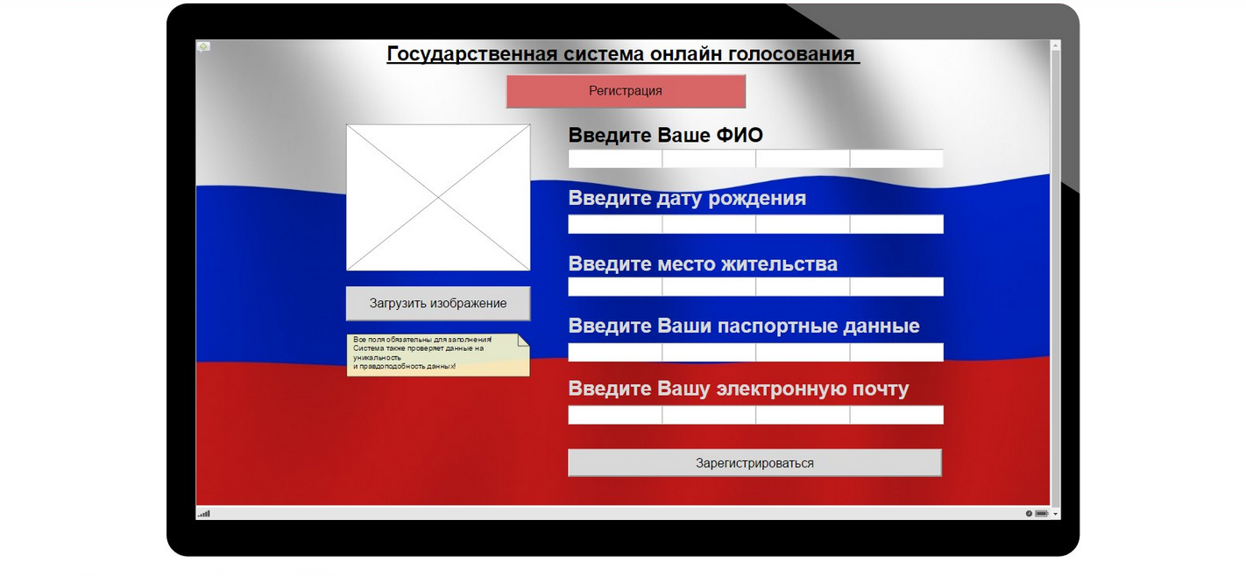
Страница регистрации избирателя

Slide 7
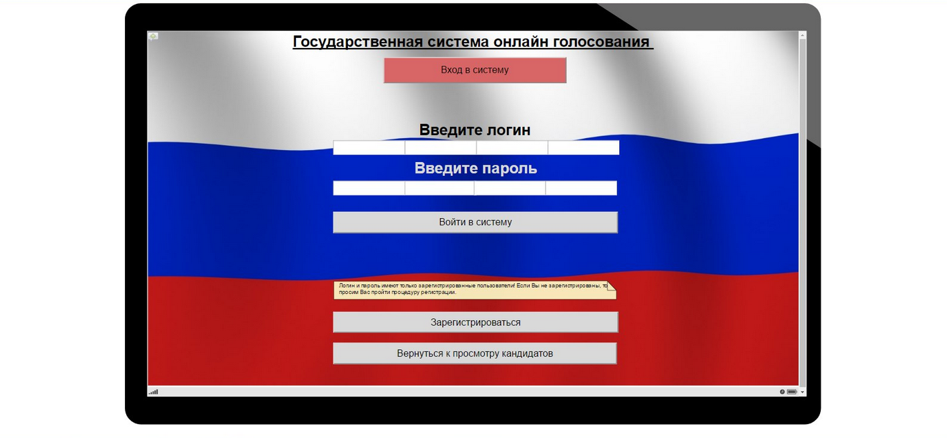
Страница входа в систему

Slide 8
